Slide 1

Alineamiento Global de Secuencias: Algoritmo de Needleman–Wunsch
Nombre: Esteban Bustamante Villarreal
Docente: Roberto Rosales, Joan Izquierdo
Algoritmos y Estructura de datos
Fecha:12/12/2025

Slide 2
Arquitectura del código
Lectura de archivos (leerFasta, leer_funU)
Construcción de la función de similitud
Construcción de la matriz de puntuación
Backtracking
Resultados de similitud
Generación de gráficas en dot/PNG

Slide 3
Matriz de puntuación
Construcción:
Revisa el valor superior
Revisa el valor izquierdo
Revisa el valor diagonal
Escoge el valor más grande: max[top, left, diag] para ingresarlo en la matriz en f[x][y].

Slide 4
Backtracking: reconstrucción del alineamiento
Comienza desde f[i][j]:
“i”: largo de la cadena T (n.º de filas)
“j” : largo de la cadena S (n.º de columnas)
Reconstruye cada secuencia según prioridad:
Diagonal
Arriba
Izquierda

Slide 5
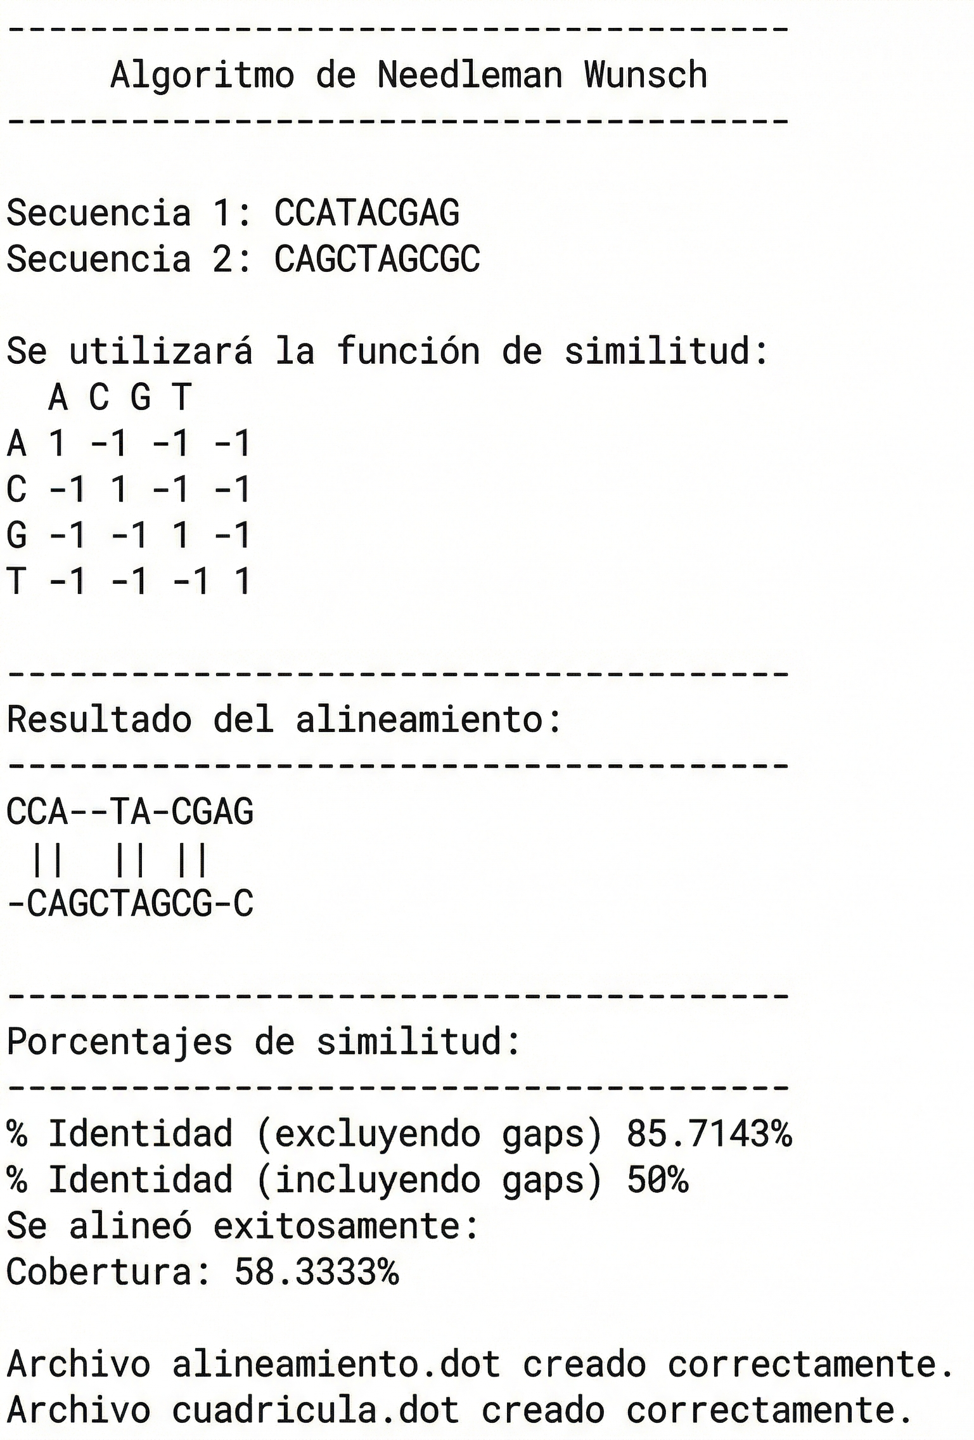
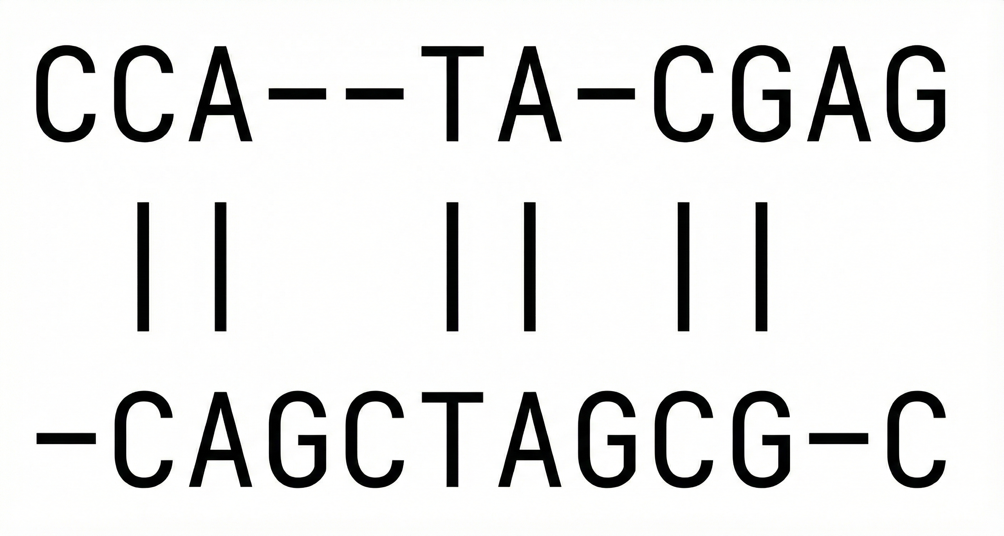


Ejemplo: resultado del alineamiento en terminal
Alineamiento:
% Identidad:

Slide 6
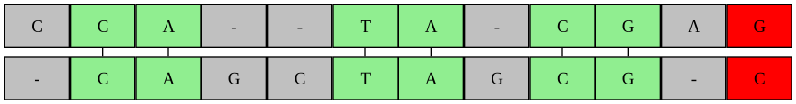
Resultado del alineamiento (Graphviz)
Ejemplo:
Colores:
Verde: match
Rojo: mismatch
Gris: gap

Slide 7
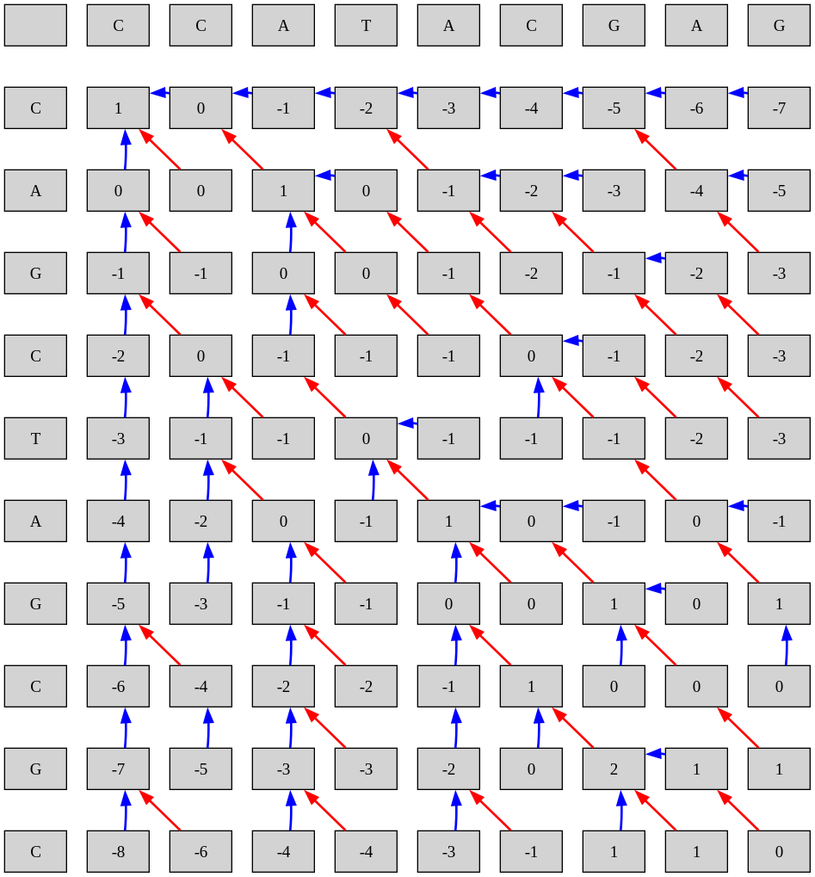
Matriz de puntuación y camino óptimo (Graphviz)
Las flechas siempre indican el valor más alto.
En caso de haber más de una casilla con el valor más alto, sigue esta prioridad:
Diagonal (ingresa S y T)
Arriba (ingresa S, gap en T)
Izquierda (ingresa T, gap en S)

Slide 8
Gen NAP1 (nucleosome assembly chaperone)
El gen NAP1 es una familia de proteínas chaperonas de histonas que ayudan a ensamblar y reorganizar nucleosomas.
Regulación génica de NAP1:
Transporte y ensamblaje de nucleosomas
Estabilidad del genoma
Reparación del ADN
NAP1 en Arabidopsis y Capsella rubella es un gen ortólogo, ya que deriva del mismo gen ancestral antes de la especiación, de la familia Brassicaceae.

Slide 9
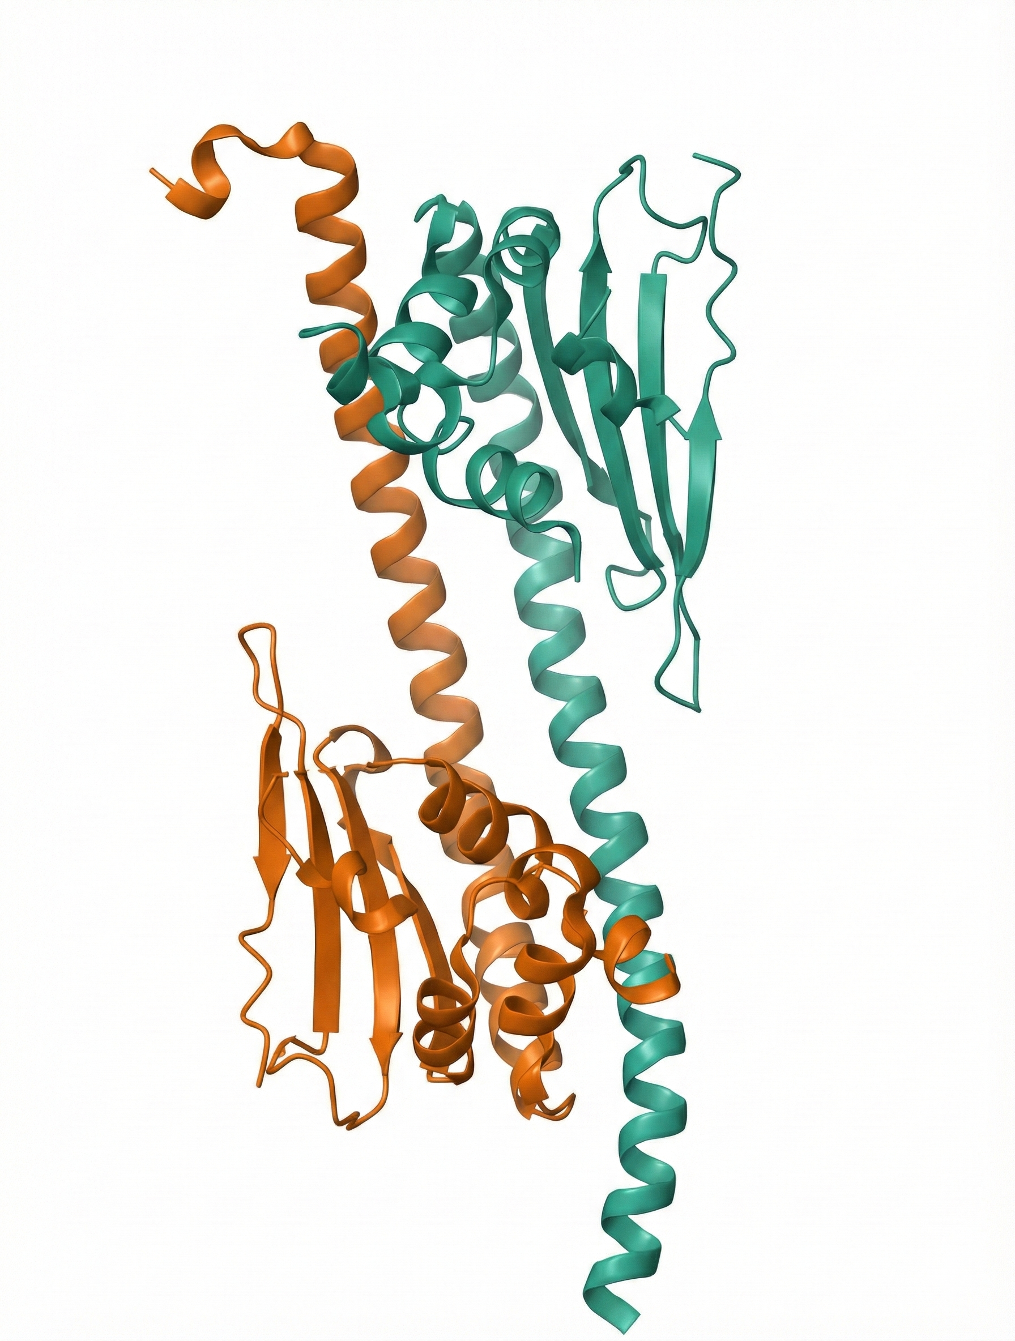
Gen NAP1 (nucleosome assembly chaperone)
La estructura de NAP1-Related Protein(NRP1) en Arabidopsis.
Estructura cristalina de la proteína de ensamblaje de nucleosomas 1 (NAP1) de Arabidopsis thaliana.

Slide 10
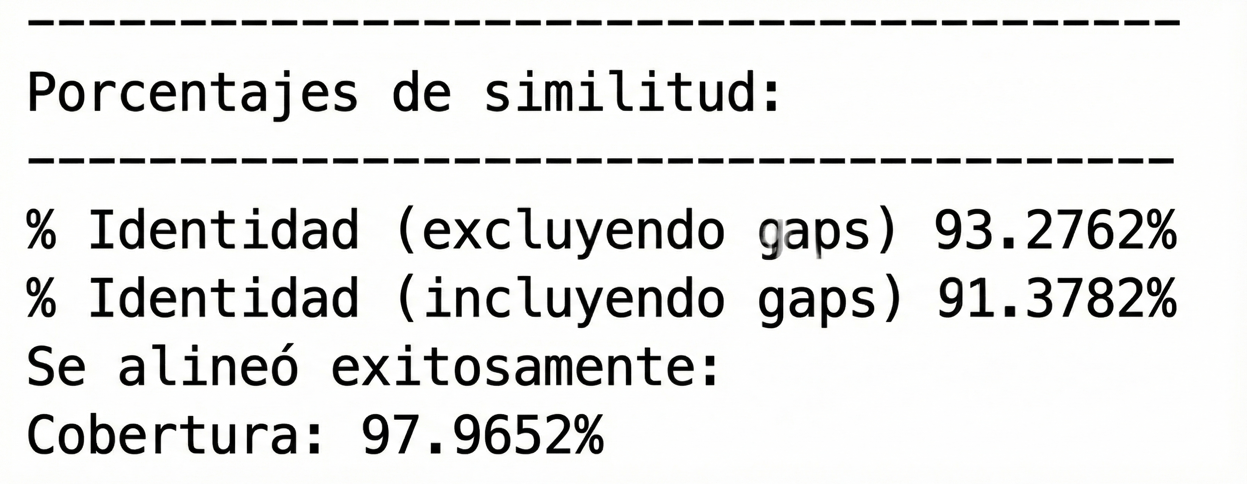
Resultado del alineamiento de NAP1
Importancia biológica del alineamiento:
Gen altamente conservado.
De las posiciones con una base real (no gaps), el 93% son idénticas.
Cobertura – 97%:
Del total de la secuencia, el 97% pudo alinearse con una secuencia homóloga.
Cubren prácticamente la misma región.

Slide 11
Conclusión
NAP1 presenta una conservación evolutiva significativa entre ambas especies.
Se puede sugerir que mantiene la misma función esencial y la evolución ha permitido muy pocos cambios.
Los resultados obtenidos son esperables de genes ortólogos y consistentes con la relación filogenética cercana entre Arabidopsis y Capsella.

Slide 12
Referencias
Bey, T., Jamge, S., Klemme, S., Komar, D. N., Gall, S. L., Mikulski, P., Schmidt, M., Zicola, J., & Berr, A. (2016). Chromatin and epigenetics in all their states: Meeting report of the first conference on Epigenetic and Chromatin Regulation of Plant Traits - January 14 – 15, 2016 - Strasbourg, France. Epigenetics, 11(8), 625-634. https://doi.org/10.1080/15592294.2016.1185580
Liu, Z., Zhu, Y., Gao, J., Yu, F., Dong, A., & Shen, W. (2009). Molecular and reverse genetic characterization of NUCLEOSOME ASSEMBLY PROTEIN1 ( NAP1 ) genes unravels their function in transcription and nucleotide excision repair in Arabidopsis thaliana. The Plant Journal, 59(1), 27-38. https://doi.org/10.1111/j.1365-313x.2009.03844.x
Bank, R. P. D. (s. f.). RCSB PDB - 5DAY: The structure of NAP1-Related Protein(NRP1) in Arabidopsis. https://www.rcsb.org/structure/5DAY

